Slide 1
競賽得獎海報分析
視傳2A 葉書羽 1025445079

Slide 2

海報分析
表現主題:預防勝於治療
主題內容:早點預防更勝於發病時的治療
表現形式:用許多的針筒拼成預防兩字，下面也有用針筒拼成十字架，透過具象的事物傳達主題
表現手法:直接.簡單
色彩計畫:黑灰白

Slide 3

表現主題:全球暖化
主題內容:地球發高燒了
表現形式:用溫度計來表示發燒
表現手法:以文字和溫度計中間的色差來表示溫度
色彩計畫: 背景以黑色當底色

Slide 4

表現主題:台灣電力公司
主題內容:表達台灣電力公司24小時不打烊的敬業精神
表現形式:下面以文字強調上面的圖示，用手錶整齊排列和秒針表示一分一秒的過去
表現手法:看圖說故事
色彩計畫: 背景以黃色當底，文字以簡單的紅色和黑色襯托

Slide 5

表現主題:音樂會
主題內容:音樂會的豐富性
表現形式:以簡單的鋼琴代表音樂會，色彩則是音樂的豐富性
表現手法:少即是多
色彩計畫:用藍色黑色黃色粉紅色的襯托表達音樂會的豐富性

Slide 6
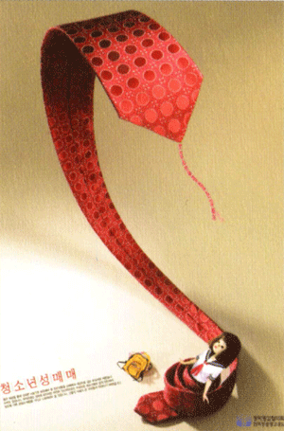
表現主題:韓國反雛妓協會
主題內容:反雛妓
表現形式:一條紅領帶，彷彿毒蛇一般糾纏無辜的少女，疵牙裂嘴的毒蛇，吐出邪惡的舌，一步步逼進毫無抵抗能力的少女
表現手法:用具象的東西傳遞訊息
色彩計畫:背景用溫和的米色襯托出紅色的領帶

Slide 7
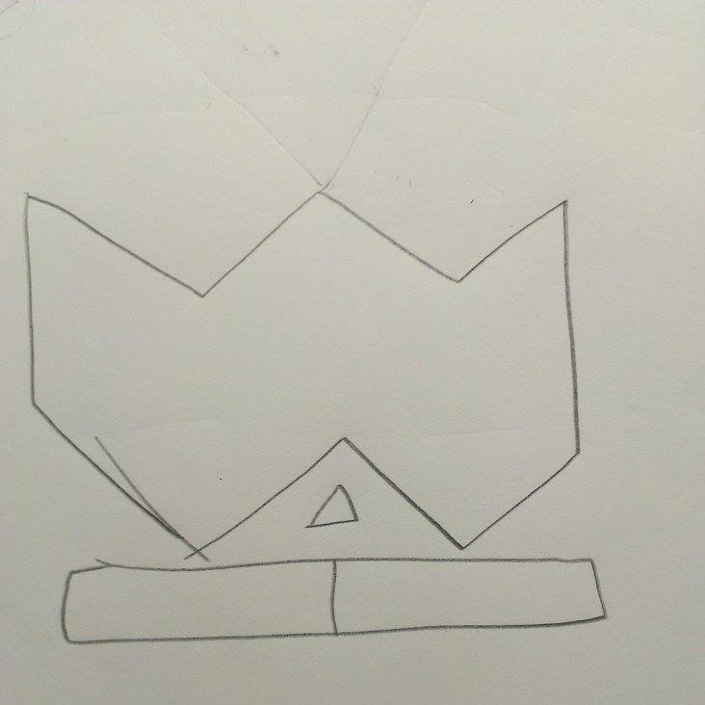
VIVA草圖
設計理念:
以簡單的幾何方式拼出VIVA ，顏色採用繽紛的色彩，背景大概是黃色或黑色之類的

Slide 8
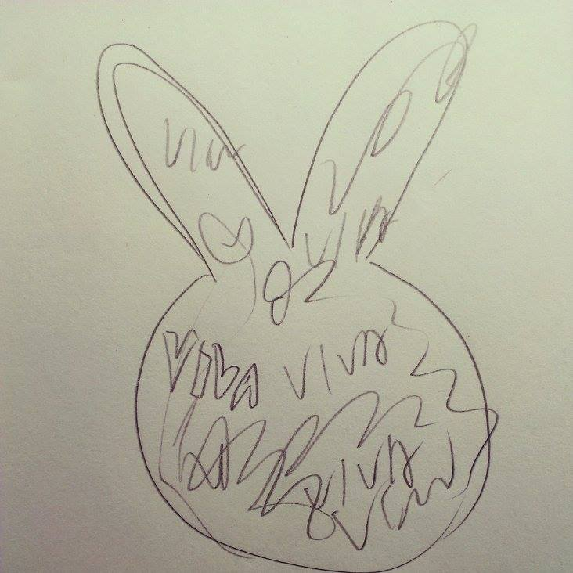
設計理念:
一個YA的手勢，裡面有好多的VIVA~顏色會用繽紛的色彩

Slide 9
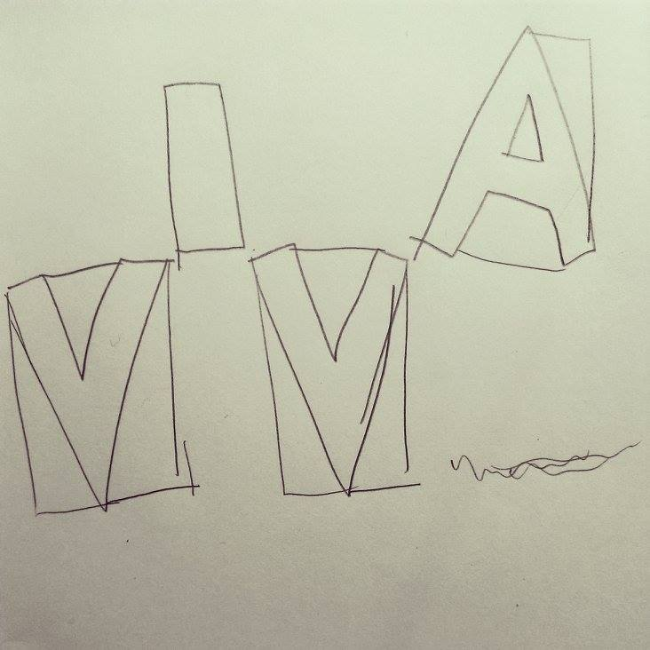
設計理念:
簡單的幾何方式拼出VIVA

Slide 10
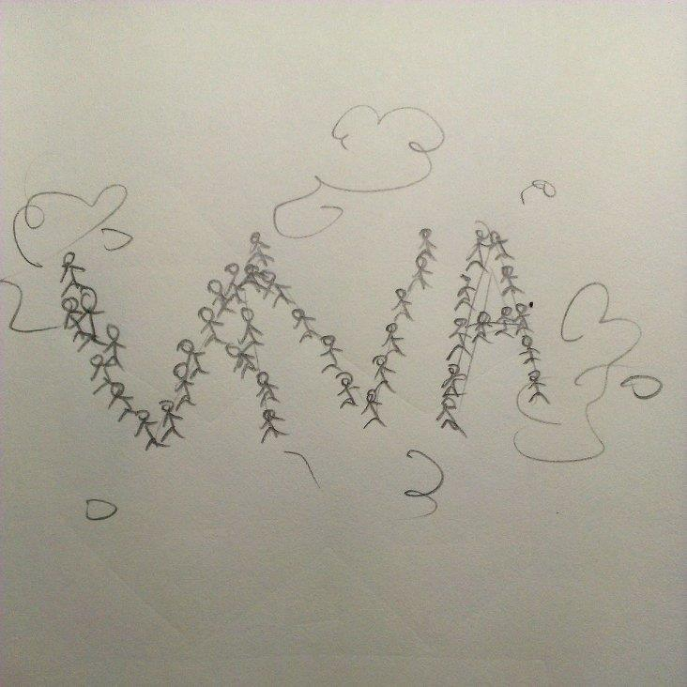
設計理念:
用很多個小人拼出VIVA
後面是繽紛的噴灑做底襯

Slide 11
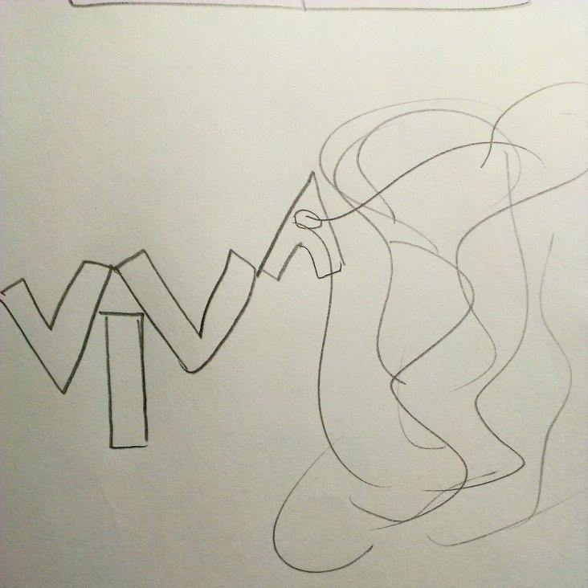
VIVA的A的口是嘴巴
然後噴出許多的顏色

